Slide 1
Goat Simulator
Гольдфельд Даниэль Евгеньевич,

Slide 2
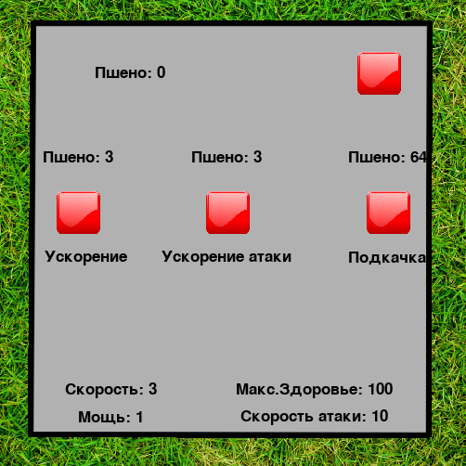
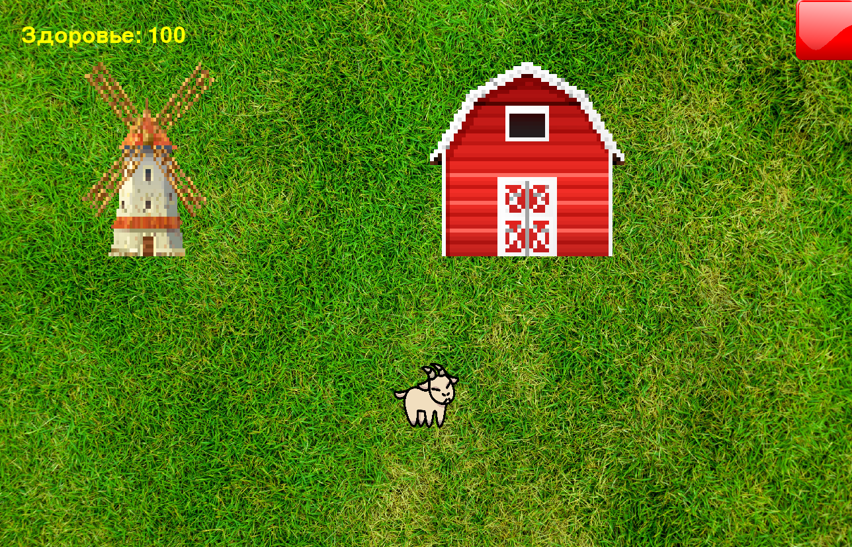
Goat Simulator
Игра про козла, который бездельничает на ферме, бодает людей и буянит. Он может прокачивать навыки и исследовать небольшой мир.

Slide 3
СПАСИБО ЗА ВНИМАНИЕ!

